Slide 1
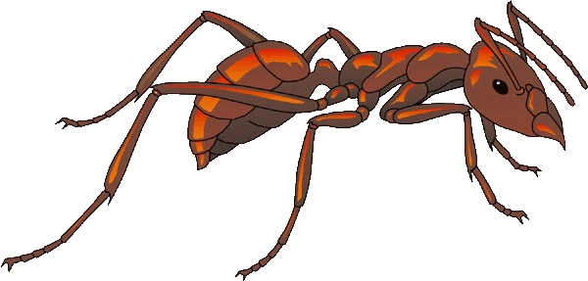
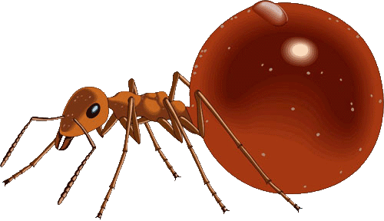
30 НАУЧНЫХ ФАКТОВ О МУРАВЬЯХ
www.zooclub.ru
Муравьи живут семьями в муравейниками, которые устраивают в почве, древесине, под камнями. Эти насекомые распространены по всему миру, за исключением Антарктиды и некоторых островов.
Notes:
http://zooclub.ru/fakty/o_muravyah.shtml

Slide 2
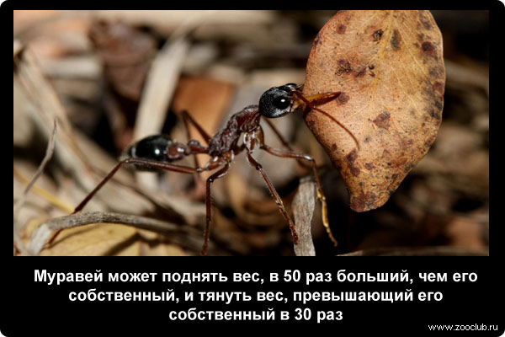

Slide 4
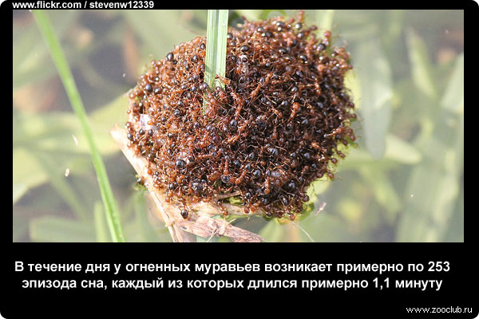

Slide 13
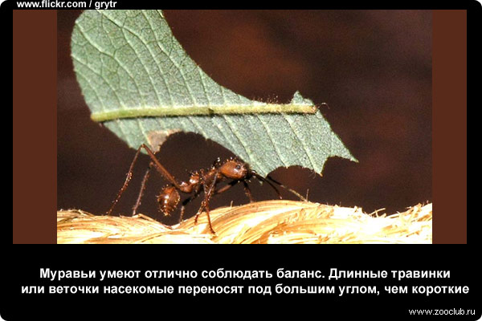

Slide 21
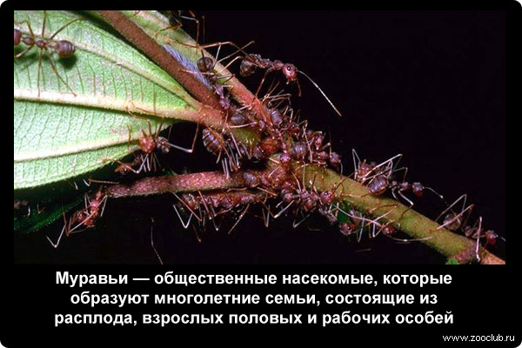

Slide 22
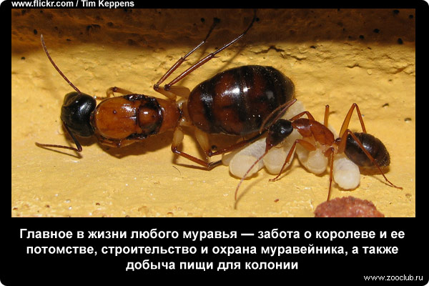

Slide 25
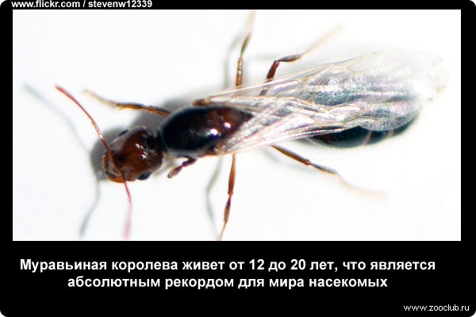

Slide 28
